Slide 1


ระดับสถาบัน
ผศ.ดร.พนมขวัญ ริยะมงคล
มีนาคม 2561

Slide 2
การประกันคุณภาพระดับสถาบันในประเทศไทย
TQA, EdPEx , AUN-QA
ระดับนานาชาติ
ระดับชาติ
เกณฑ์สกอ.ปี 2557, CUPT-QA

Slide 3
คู่มือ
AUN-QA ระดับสถาบัน

Slide 4
จากคู่มือ
AUN-QA ระดับสถาบัน
AUN-QA Framework for Higher Education Institution

Slide 5
จากคู่มือ
AUN-QA ระดับสถาบัน

Slide 6
จากคู่มือ
AUN-QA ระดับสถาบัน
AUN-QA Framework for Higher Education Institution

Slide 7
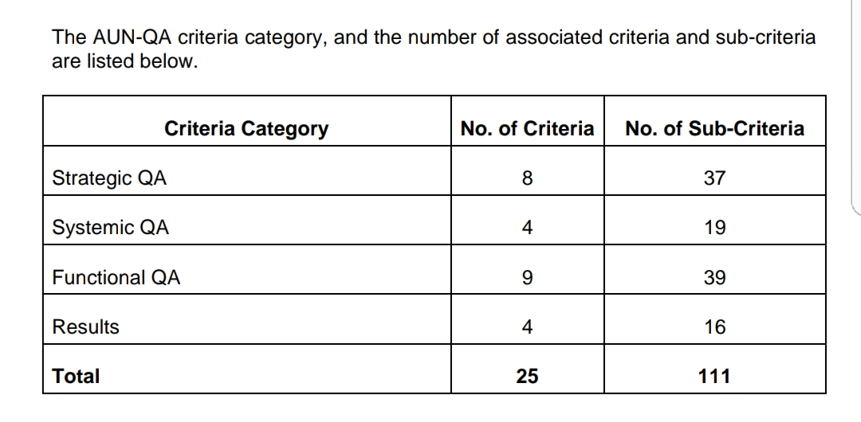
จากคู่มือ
AUN-QA ระดับสถาบัน

Slide 8
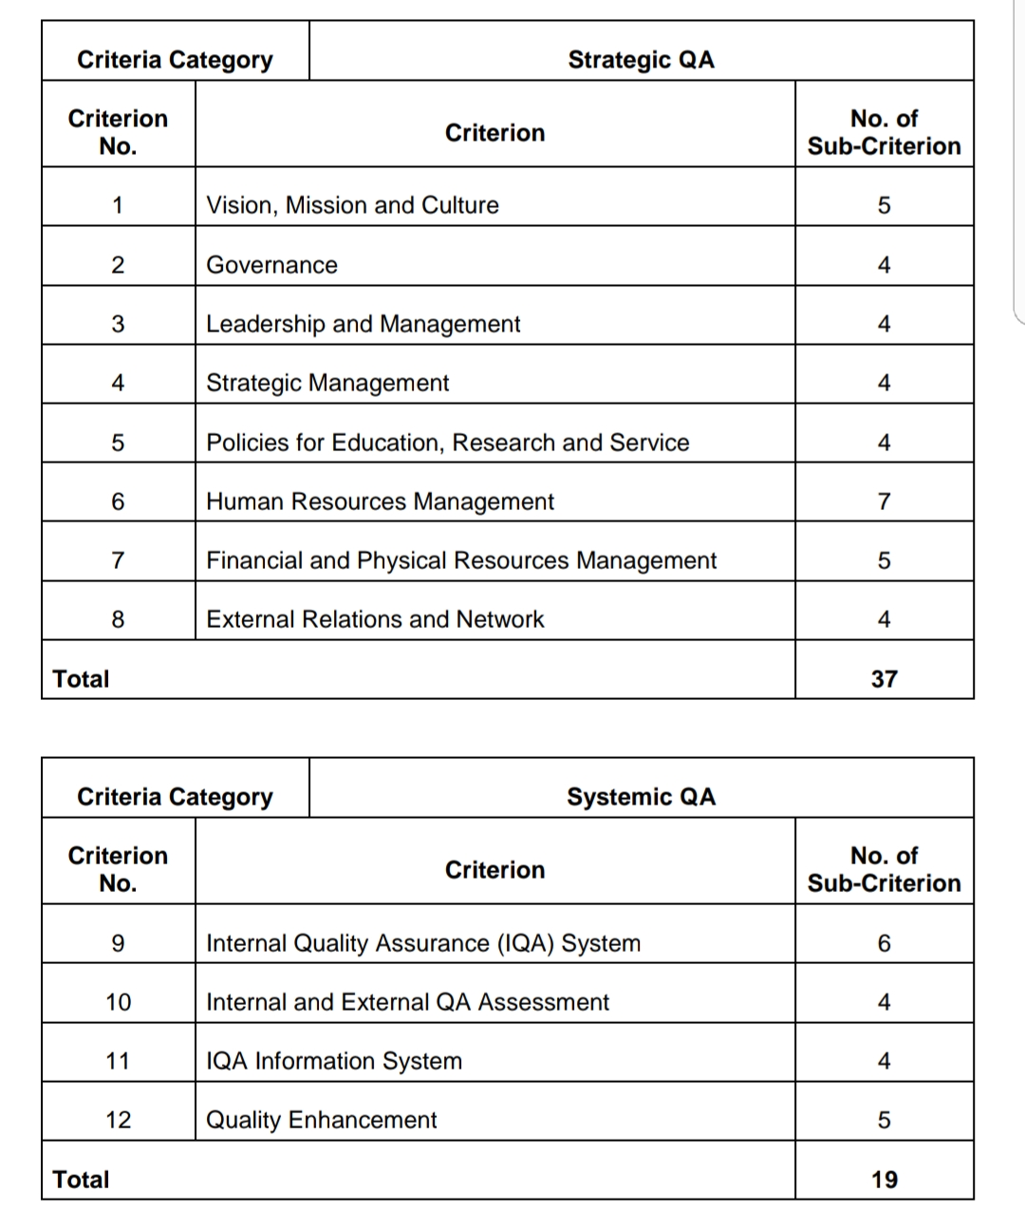
จากคู่มือ
AUN-QA ระดับสถาบัน

Slide 9
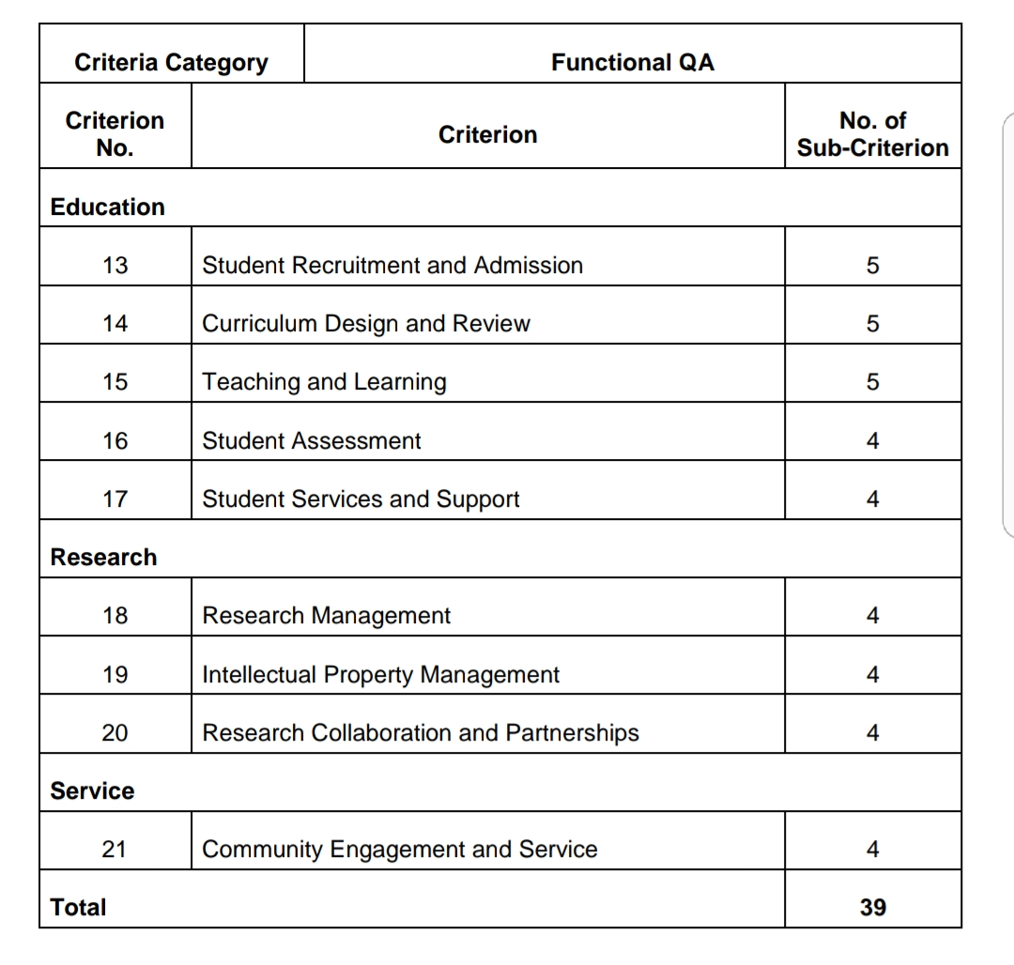
จากคู่มือ
AUN-QA ระดับสถาบัน

Slide 10
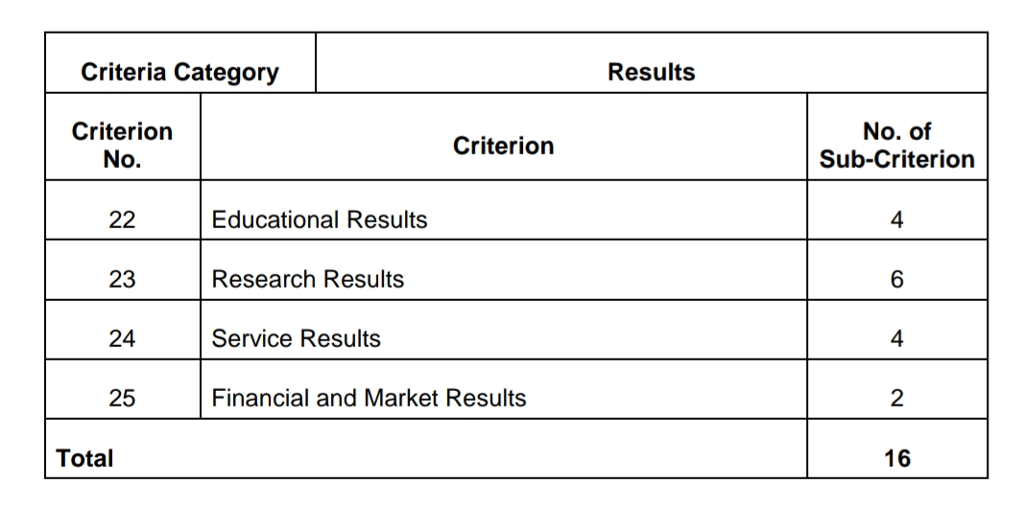
จากคู่มือ
AUN-QA ระดับสถาบัน

Slide 11
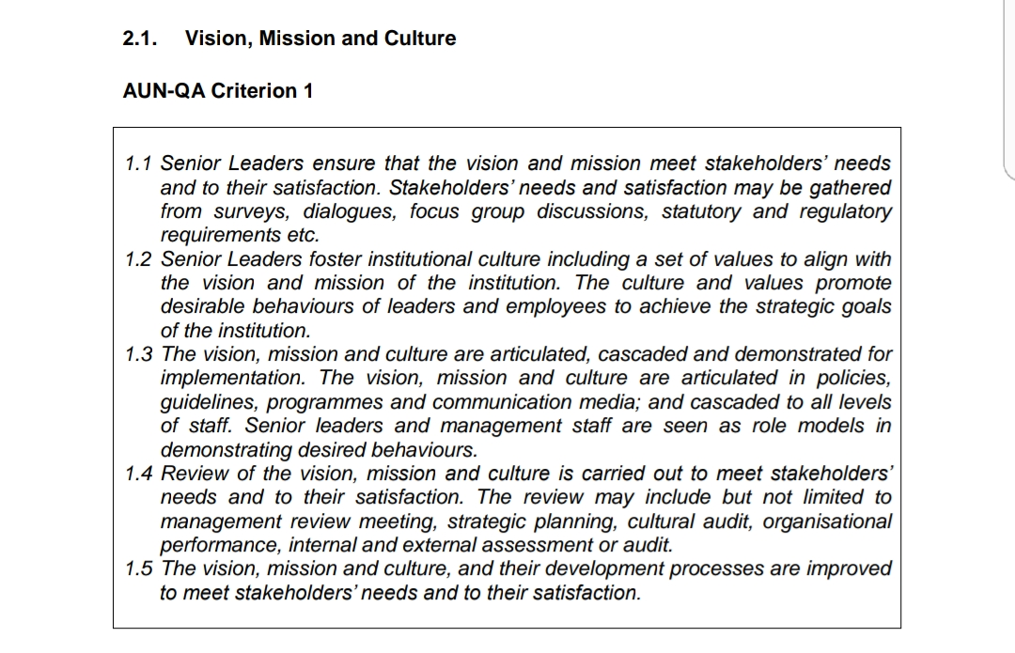
จากคู่มือ
AUN-QA ระดับสถาบัน

Slide 12
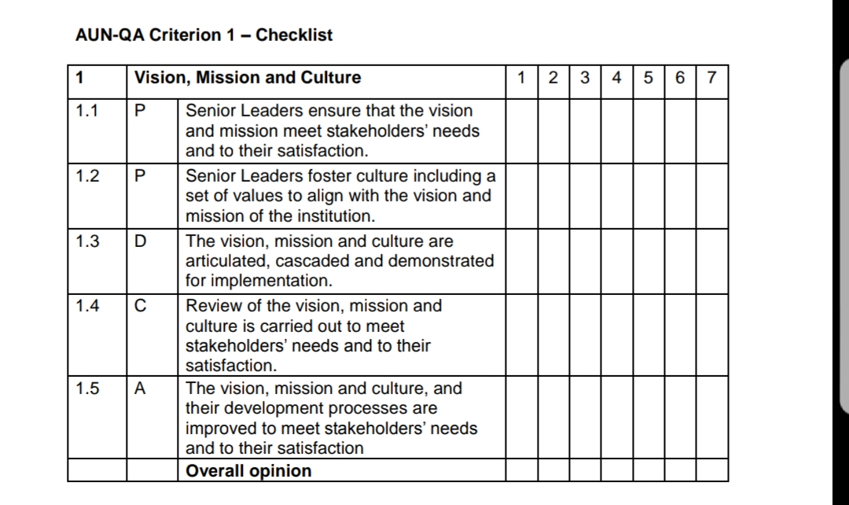
จากคู่มือ
AUN-QA ระดับสถาบัน

Slide 13
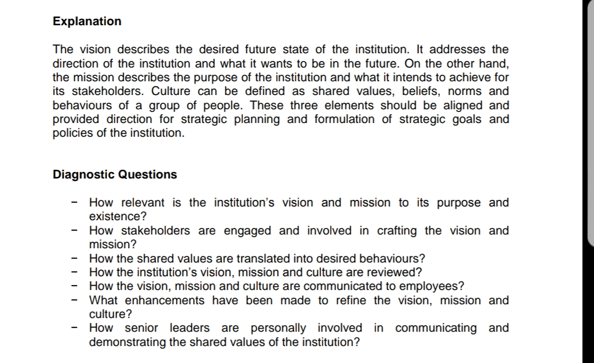
จากคู่มือ
AUN-QA ระดับสถาบัน

Slide 14
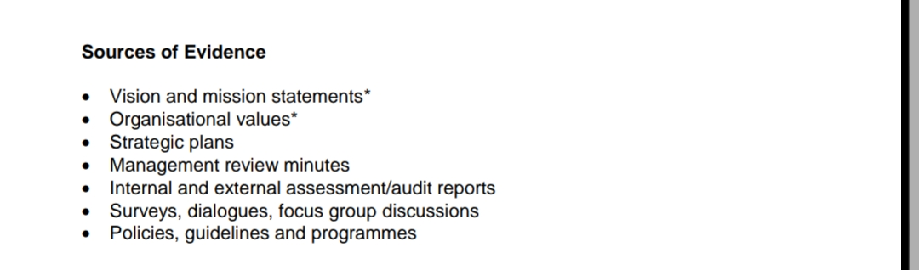
จากคู่มือ
AUN-QA ระดับสถาบัน

Slide 15
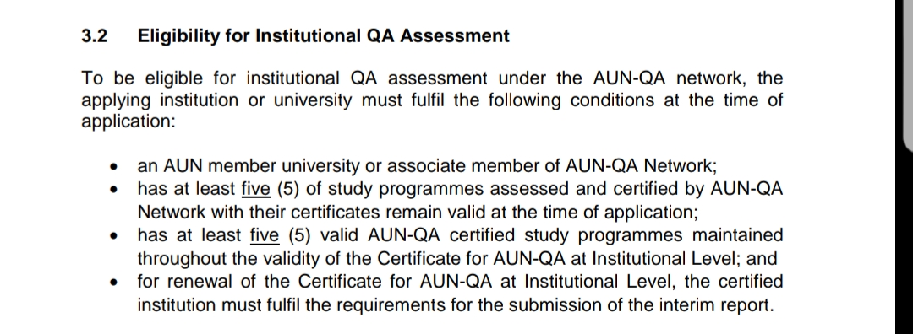
จากคู่มือ
AUN-QA ระดับสถาบัน

Slide 16
Q&A

